Slide 1
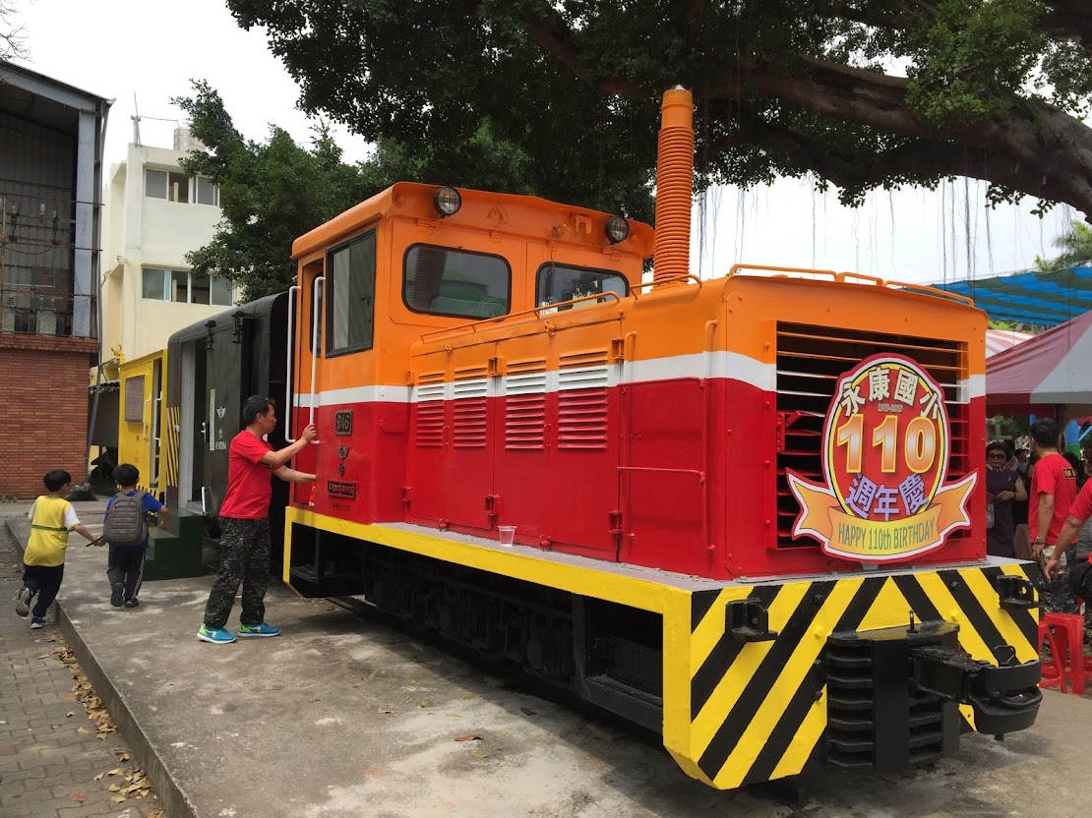
110學年度第2學期班親會 行政宣導

Slide 2
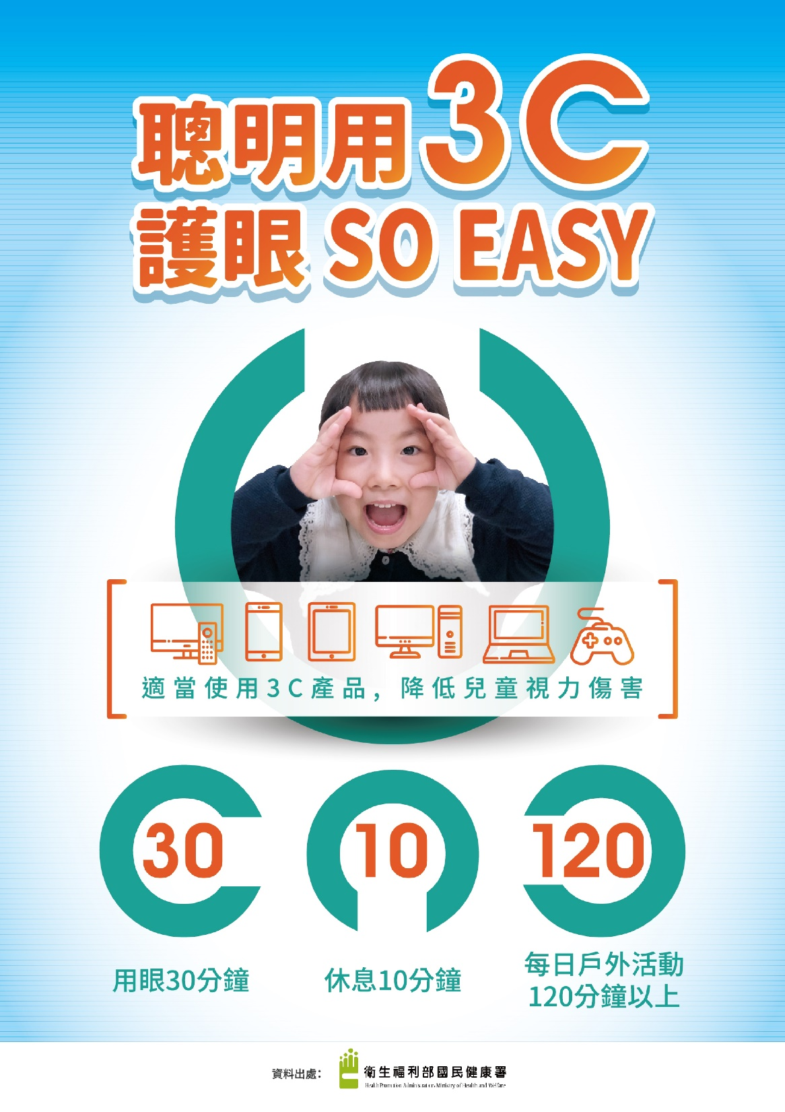
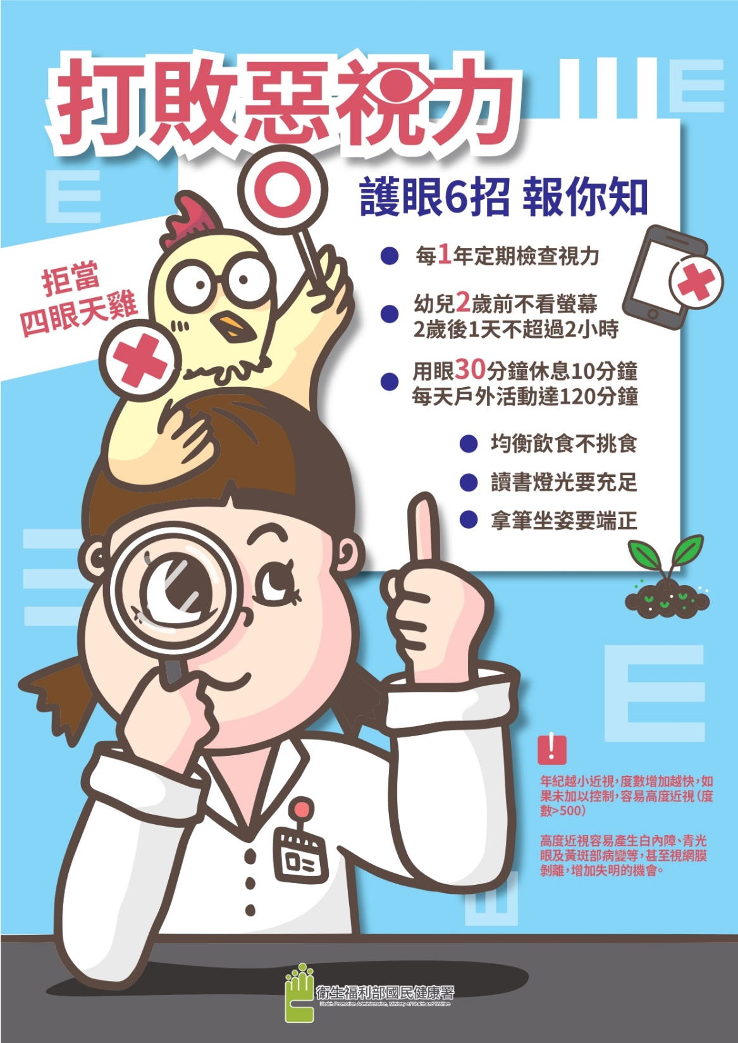
學務處宣導

Slide 3
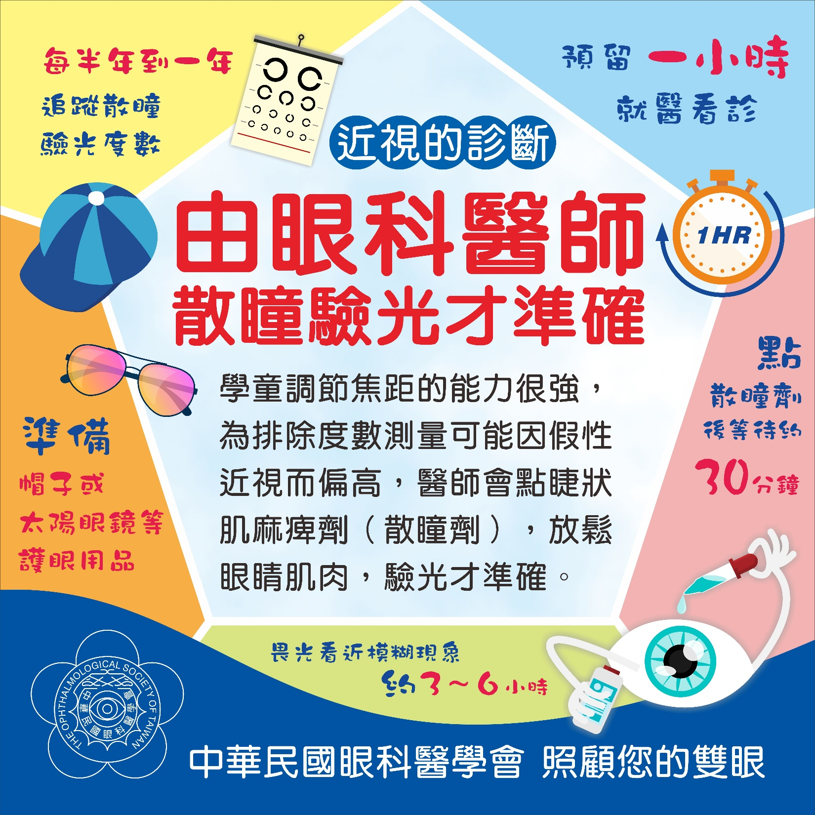
學務處宣導

Slide 4
學務處宣導

Slide 5
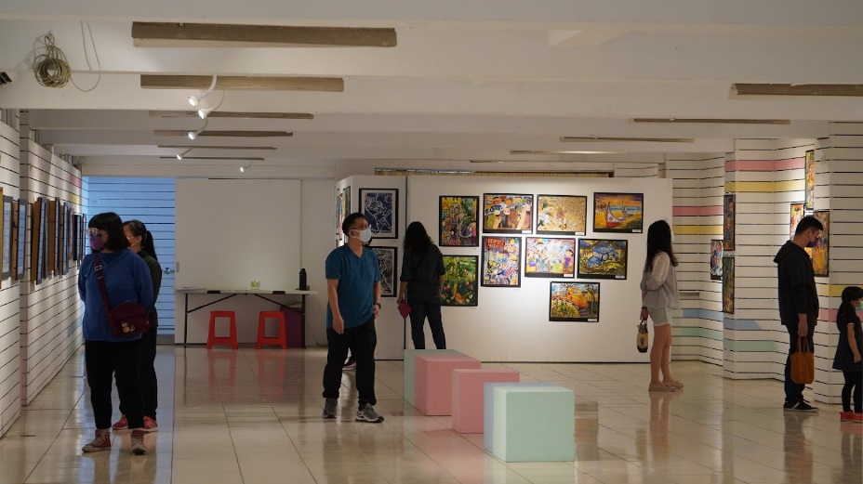
輔導室行政宣導
03/28(一)「創造能力資優教育方案」鑑定報名資料校內收件截止(學校團體報名送件)
3/04(五)「國民小學一般智能優異、音樂資優」學生鑑定報名資料校內收件截止
03/28(一)「創造能力資優教育方案」鑑定報名資料校內收件截止(學校團體報名送件)
2/19 親職教育講座—建構學習型家庭 報名連結
5/18 親職教育講座—正念減壓課程 報名連結

